Slide 1
КОЛЛАЙДЕР Монтажа магнитно-криостатной системы
Ускорительный комплекс NICA: проблемы и перспективы
27 Март 2023 - 4 Апрель 2023
Совещание: Ускорительный комплекс NICA: проблемы и перспективы, 27 March 2023 to 4 April 2023
Тема доклада: NICA, Коллайдер. Монтаж МКС.
Докладчик: Галимов А.Р., ОИЯИ, ЛФВЭ, УО

Slide 2
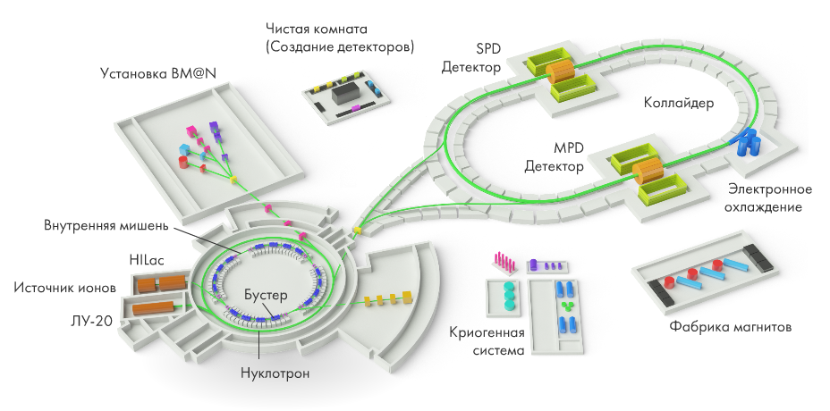
Содержание
Состав МКС
Технологические операции
Последовательность монтажа
Состояние
Планы
Перспективы

Slide 3
Схема кольца
Западная половина кольца (W)
Восточная половина кольца (E)
Структурная схема Коллайдера (С-121.00.00)
2021-11-12 (утверждена)
3
Notes:
Магнитно-криостатный объем Коллайдера разделен на два полукольца и состоит из двух регулярных периодов и четырех прямолинейных участков.

Slide 4
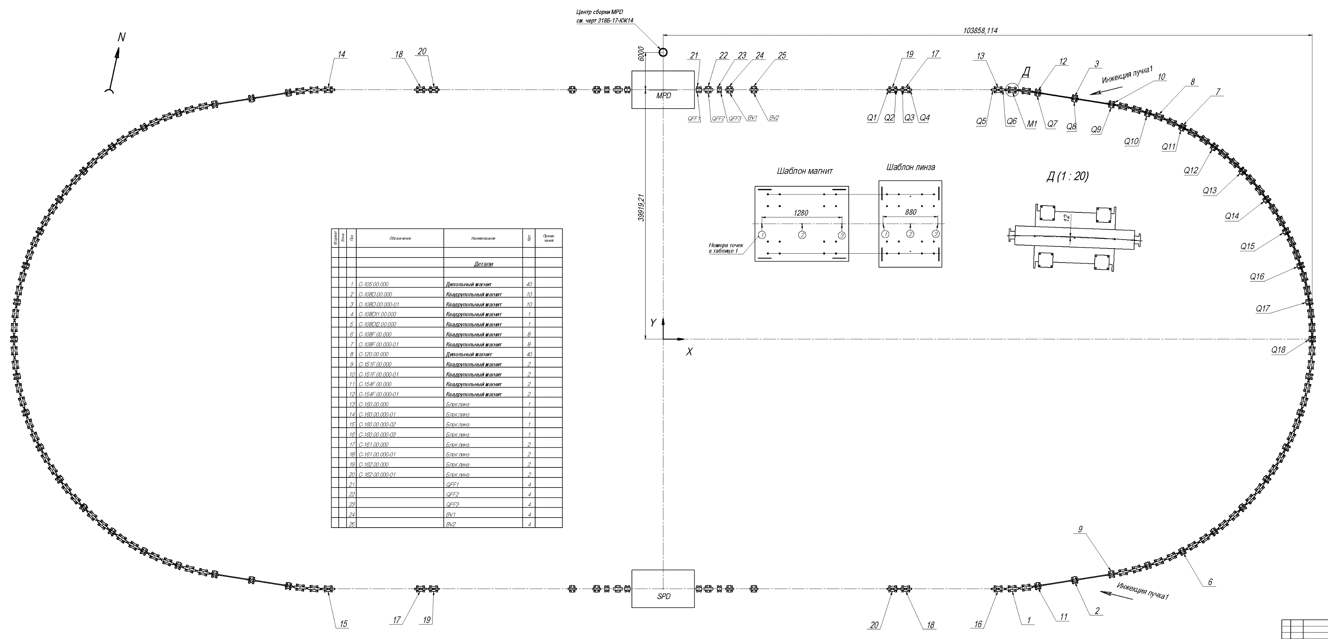
Регулярные суперпериоды
Прямолинейные участки (пустышки) 4 шт.
Участки инжекции 2 шт.
W
E
Регулярный период
Схема расположения структурных элементов Коллайдера NICA на орбите пучка (С-216.00.00)
20210618, (утверждена)
4

Slide 5
Состав регулярных периодов
Квадрупольный модуль
Дипольный модуль
Дипольный модуль
16.02.2022, Кузнецов Г.Л.
5

Slide 6
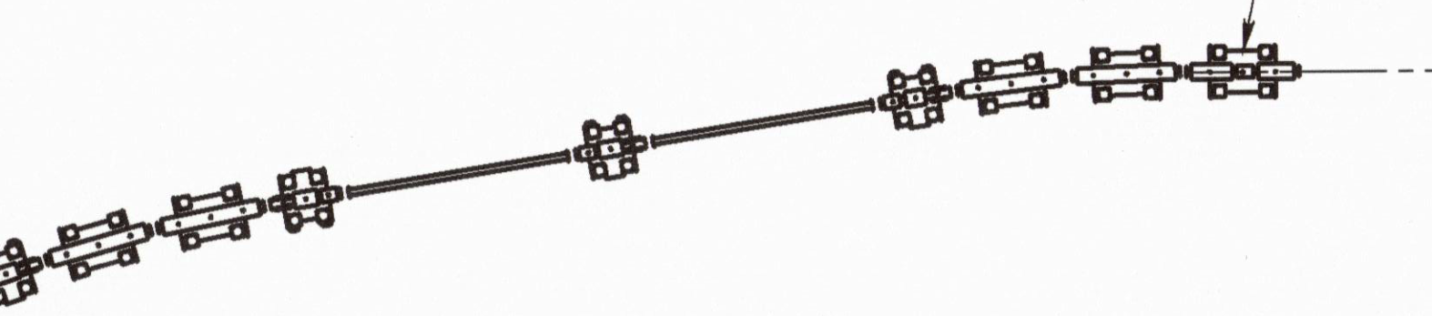
Прямолинейный участок регулярного суперпериода (западное полукольцо)
01.11.2022, Колесников С.
6

Slide 7
Северо-западный участок ввода
Дипольный магнит
Дипольный магнит
Линза Q9
Септум
Линза Q8
Кикер
Линза Q7
2023-02-15, Тихомиров А.В.
7

Slide 8
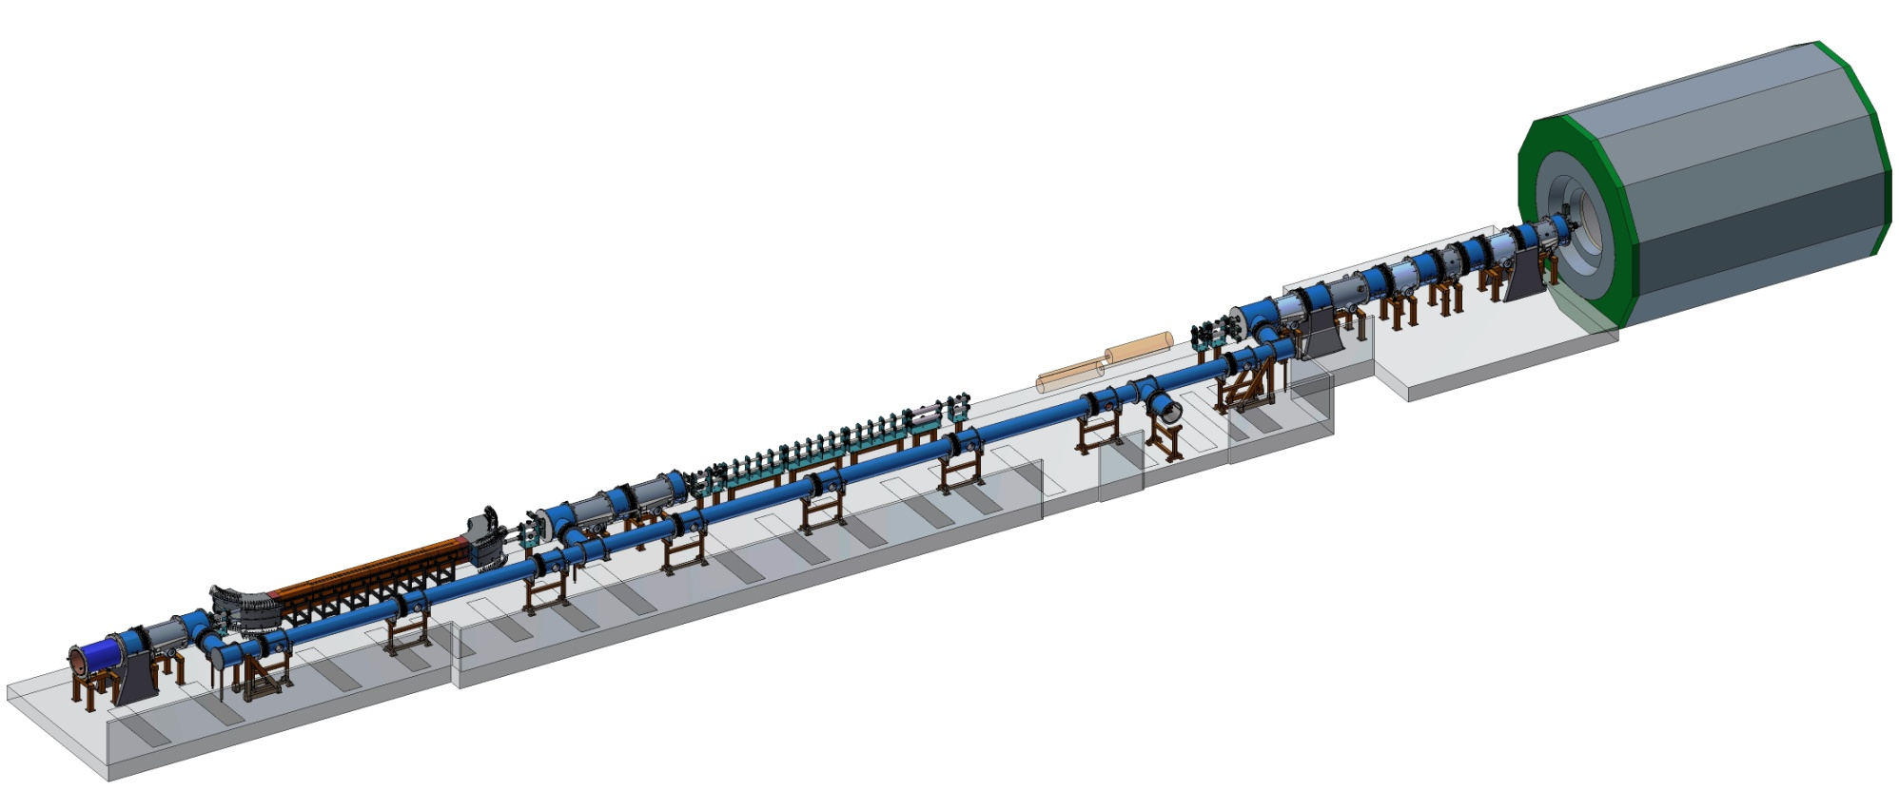
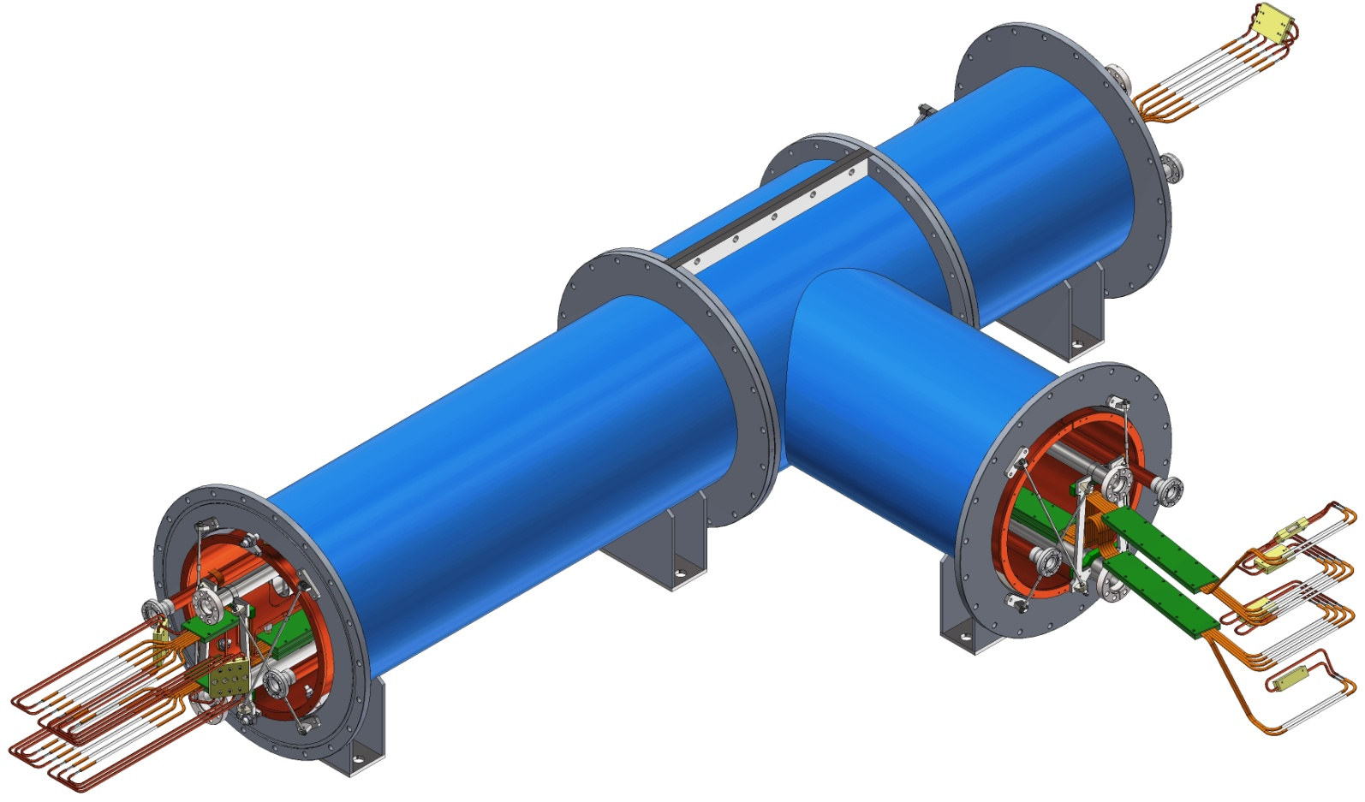
Северо-западный прямолинейный участок
MPD
ССО
Узел ввода
Участок сведения-разведения
Байпас
Ввод в Байпас
Начало арки
Блоки линз
СЭО
MPD
≈ 48м
15.02.2023, Гусаков Ю.В.
8

Slide 9
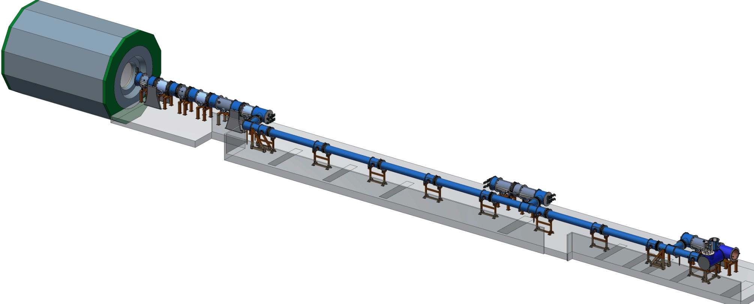
Северо-восточный прямолинейный участок
Криостат ввода жидкого гелия
MPD
Участок сведения-разведения
Блоки линз
Ввод в Байпас
Байпас
15.02.2023, Гусаков Ю.В.
Начало арки
9

Slide 10
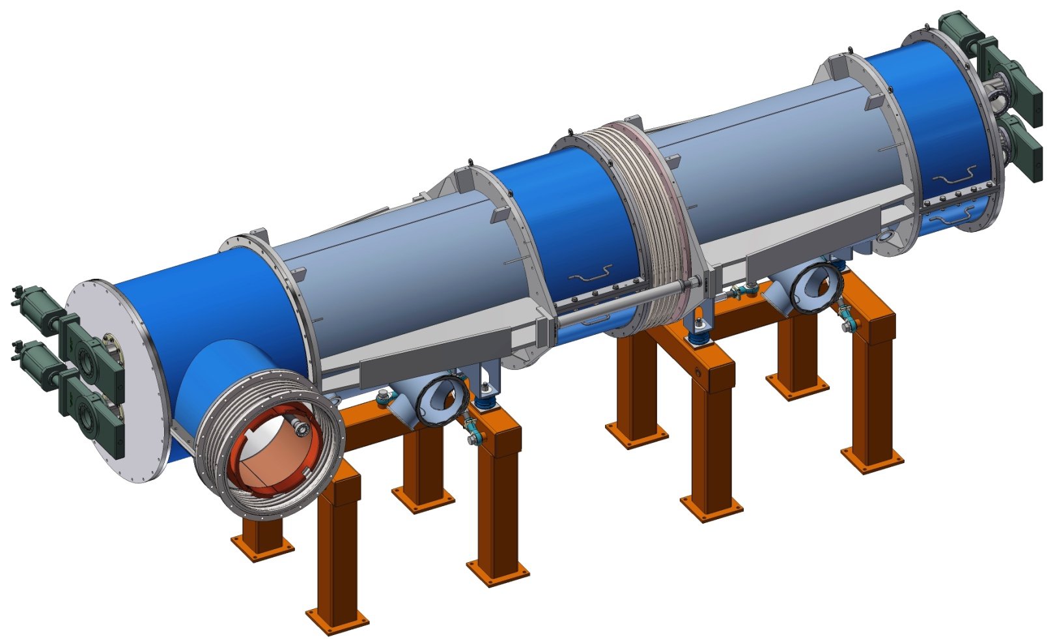
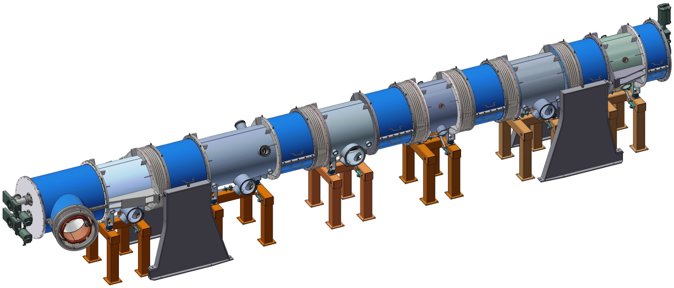
Участки с модулями магнитов
Участок блоков линз (С-З / Ю-В)
Q1
Q2
Q3
BV1
ВВК Y
BV2
Участок сведения – разведения (С-З)
15.02.2023, Гусаков Ю.В.
10

Slide 11
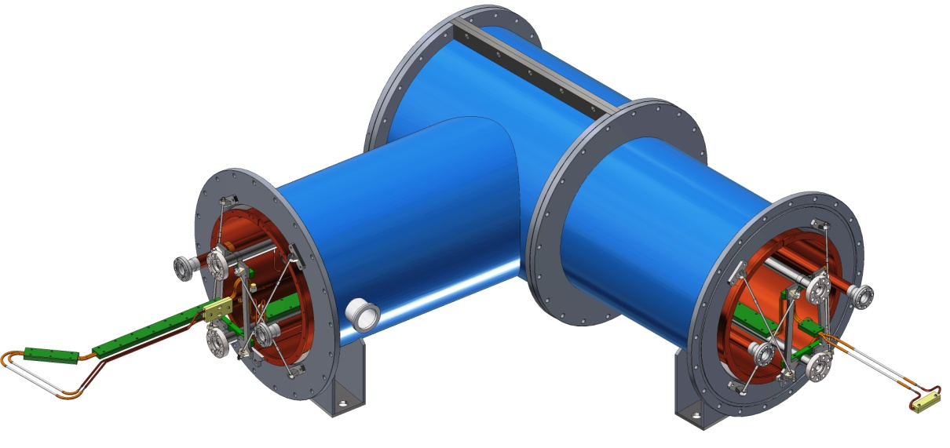
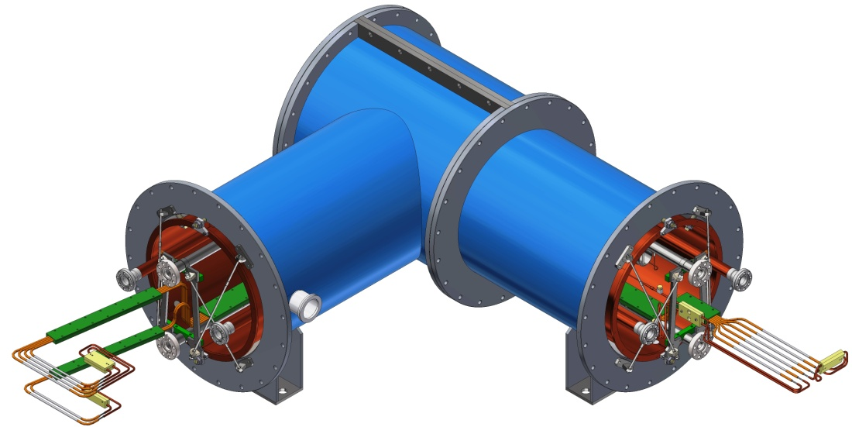
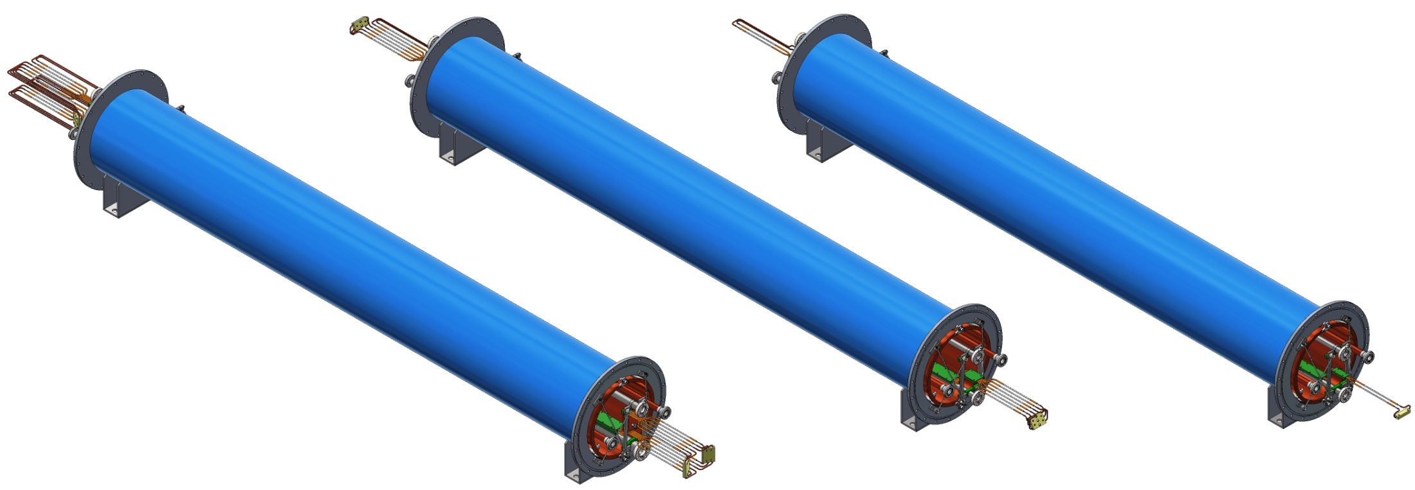
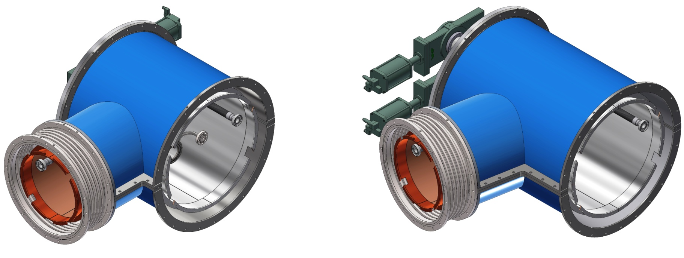
Элементы байпасов
Прямые участки Байпаса
Повороты и переходы «тепло-холод»
12 кабелей
6 кабелей
2 кабеля
Косой, Ю-В
Прямой, Ю-З
В разработке:
С-292.00.000СБ - Участок ввода гелия С-В
Азотные экраны переходников
Азотные и гелиевые металлорукова
Прямой в блок линз
Косой, Ю-В
15.02.2023, Гусаков Ю.В.
11

Slide 12
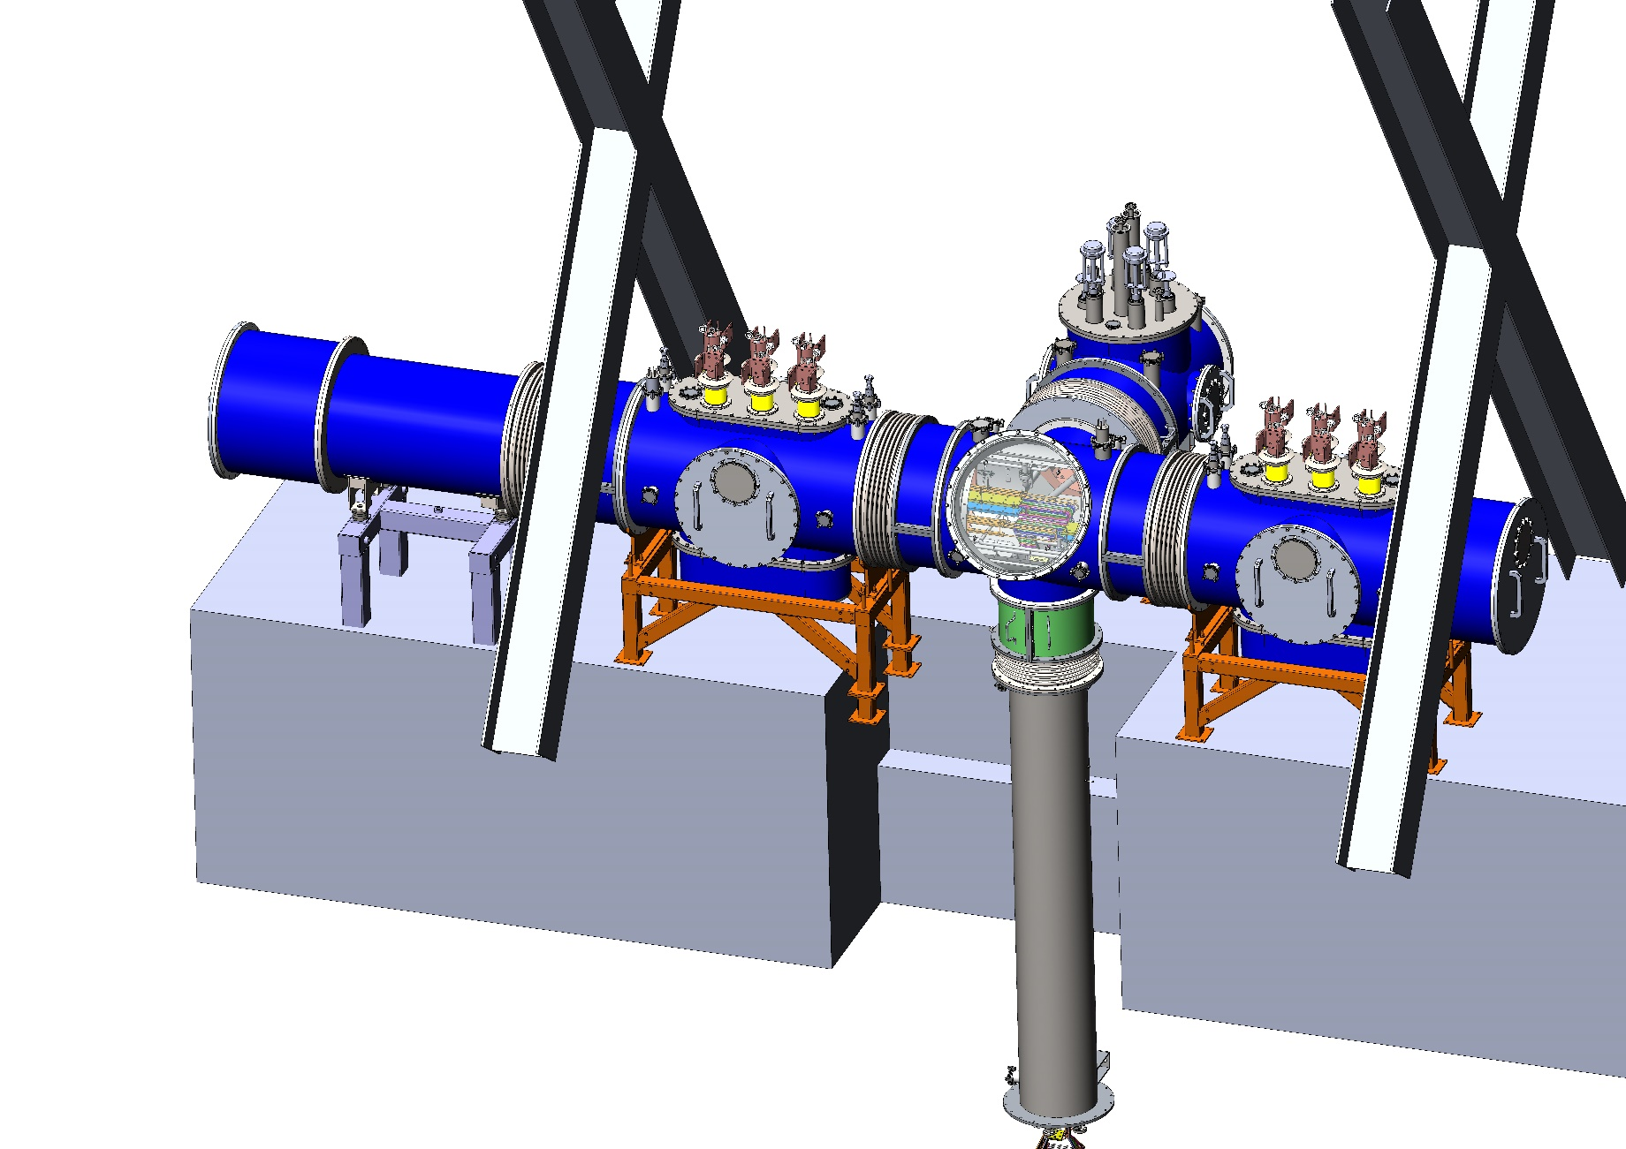
Северо-восточный участок ввода
Узел регулирования и ввода жидкого азота
Измерительный магнит
Токовводный криостат
Транспортный криостат
Токовводный криостат
Криостат ввода жидкого гелия
31.03.2023, Сергеева Е.В.
12

Slide 13
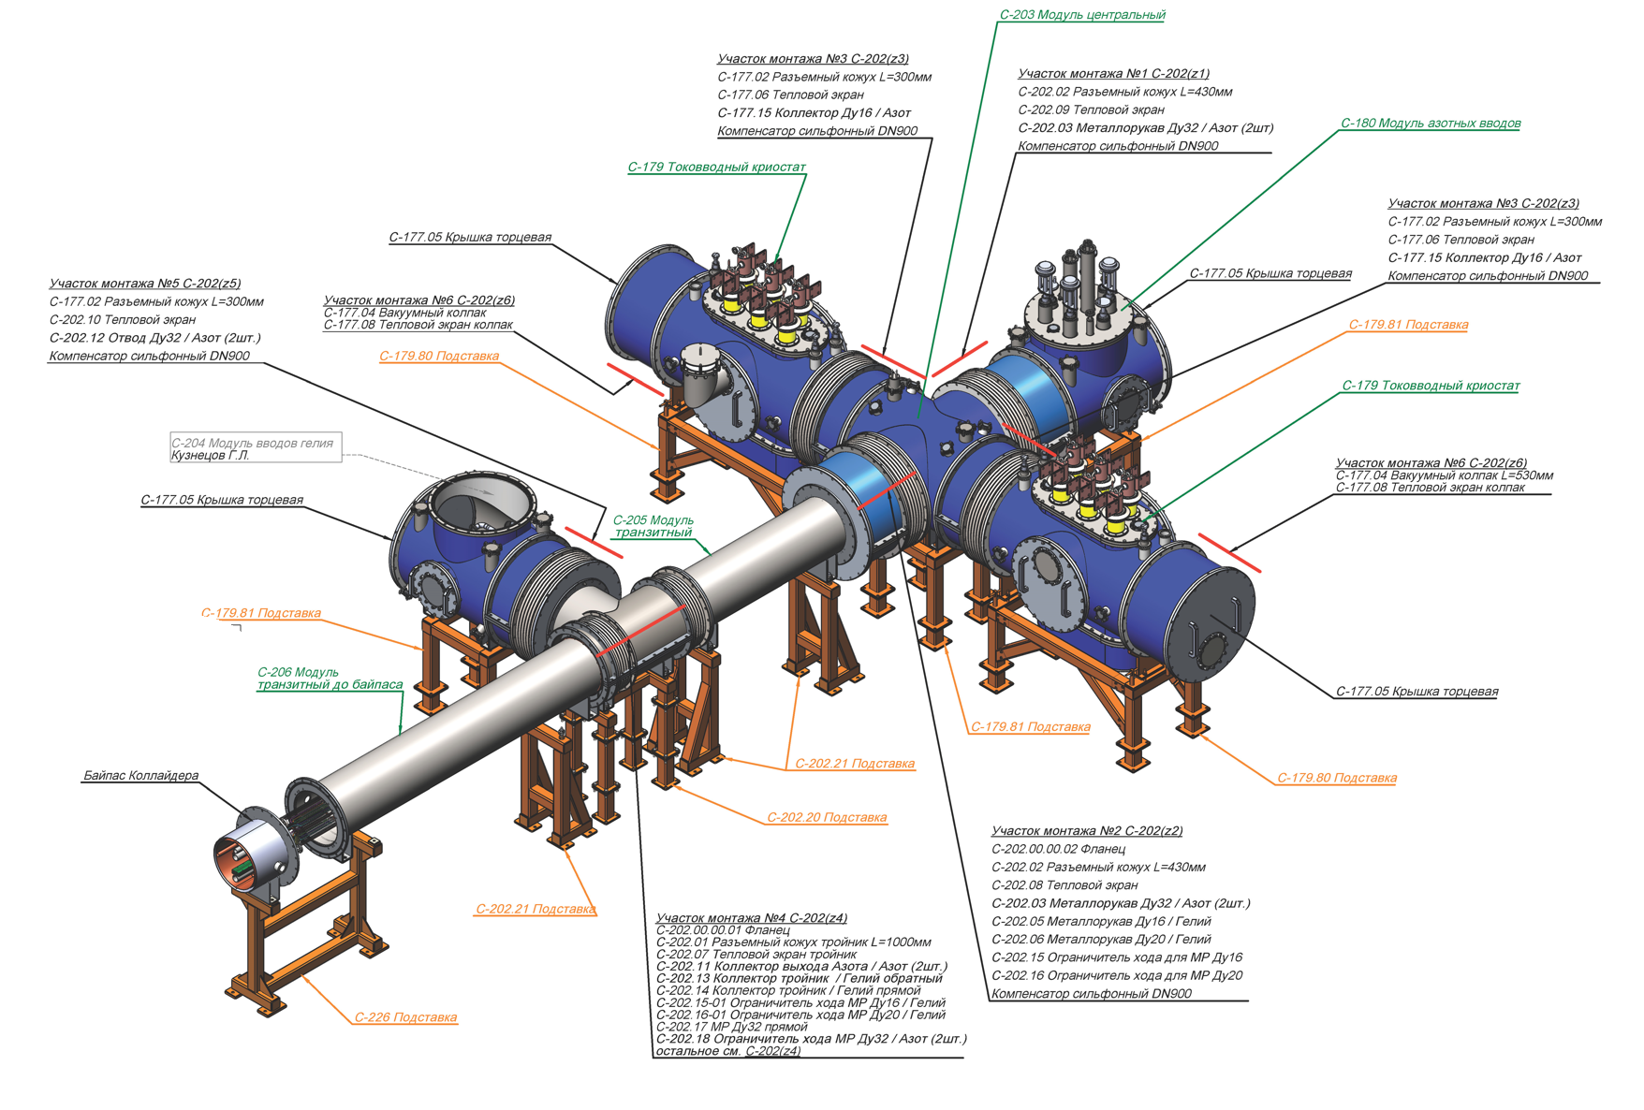
Северо-западный участок ввода
Токовводный криостат
Узел регулирования и ввода жидкого азота
Криостат ввода жидкого гелия
Токовводный криостат
Транспортные криостаты
31.03.2023, Сергеева Е.В.
13

Slide 14
Перечень элементов
Наименование | Требуется | Готово | Примечание
Модуль дипольный | 80 | 84 | 4 переделать
Модуль квадрупольный (регулярный период) | 46 |  | 2 переделать
Модуль блока линз | 12 | 2
Модуль магнита сведения 2 | 4 | 0
Модуль магнита сведения 1 | 4 | 0
Модуль линзы ФФ | 12 | 0
Байпас (прямой) | 20 | 0
Переходный модуль | 14 | 0
Токовводные криостаты | 4 | 0
Модуль ввода криогенных | 2 | 0
Транспортировочные линии | 2 | 0
Измерительный модуль | 1 | 1
Модуль с Y-камерой | 4 | 0
Модуль «пустышка» | 8 | 0
Модуль с септум магнитом | 2 | 0
Модуль с кикерами | 2 | 0
14

Slide 15
Конфигурация стыков
Стык пучковых камер
Гелиевые коллекторы
Азотные металлорукава
Квадрупольный модуль
Дипольный модуль
Дипольный модуль
15

Slide 16
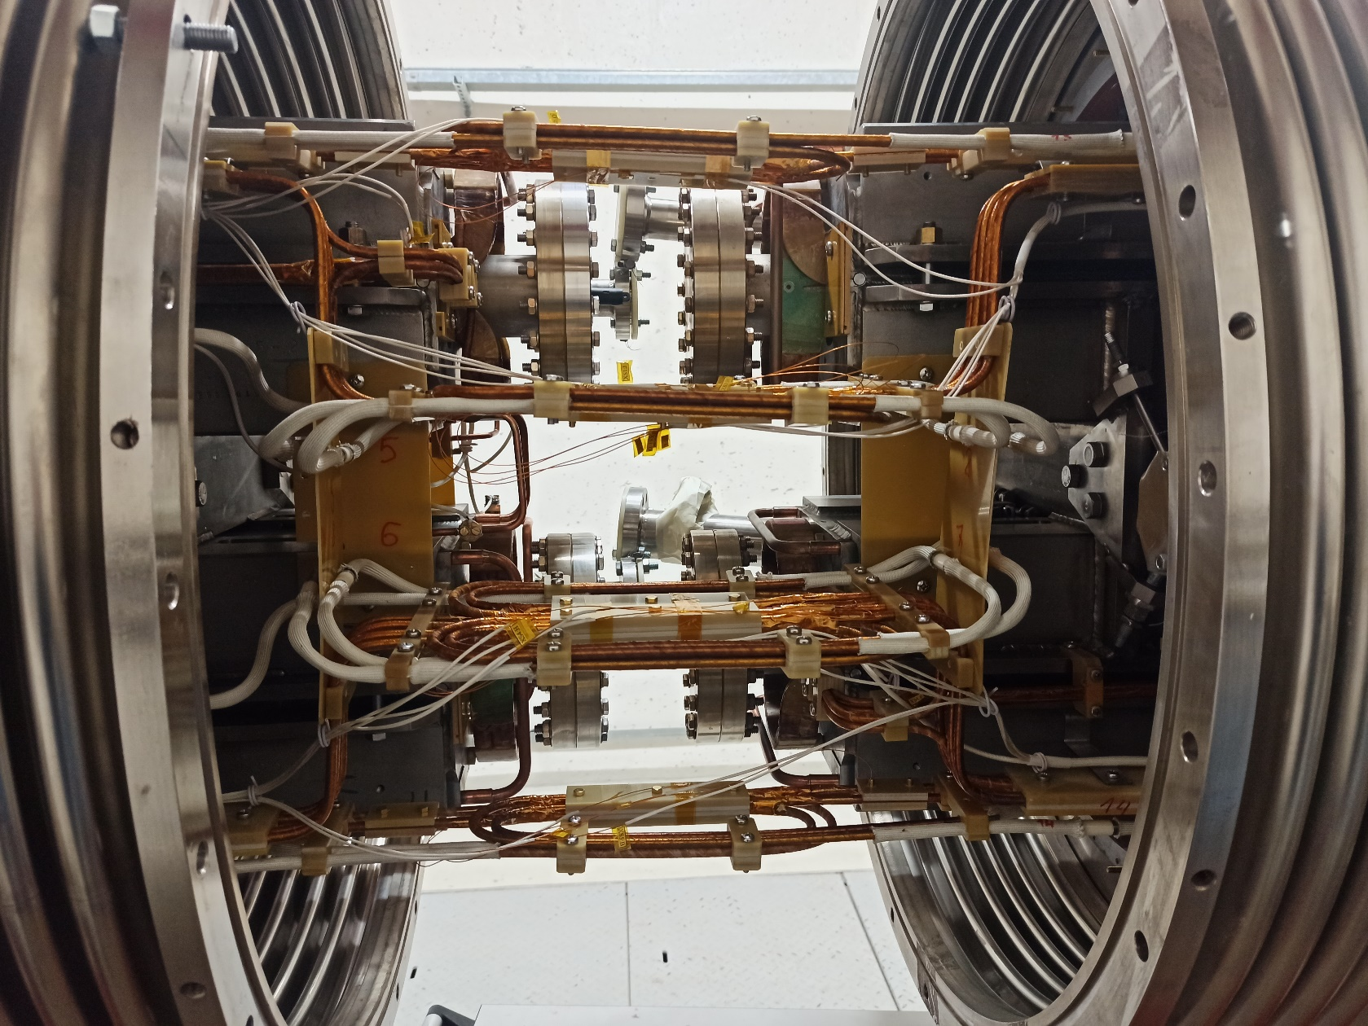
Конфигурация стыков
Стык гелиевых коллекторов
Стык пучковых камер
СП связи
16

Slide 17
Конфигурация стыков
17

Slide 18
Перечень стыков
Элемент 1 | Кол-во | Закончено | Примечание
Диполь-диполь (регулярные) | 40 | 0
Квадруполь-диполь/диполь квадруполь (регулярные) | 76 | 0
Дублет-дублет | 4 | 0
Диполь-дублет | 4 | 0
Дублет-узел перехода «тепло-холод» | 4 | 0
Узел перехода «тепло-холод»-байпас | 16 | 0
Байпас-байпас | 28 | 0
Стыки измерительного периода | 12 | 0
Стыки нестандартных элементов | 32 | 0
Стыки участков сведения/разведения | 20 | 0
Примерно 240 стыков различной конфигурации и сложности
18

Slide 19
Технологические операции с модулями
 | Наименование | Необходимы наличие | Данные | Инструменты | Люди | Документы
1. | Разметка положения подставки | Геодезическая сеть, оптическая ось | Координаты | Шаблон, лазерный трекер, маркер | 1К+2М+1Г | нет
2. | Установка анкеров | Разметка по шаблону | нет | Перфоратор, набор буров | 1К+2М | нет
3. | Установка подставки | Подставка, установленное крепление | КД на модуль | Карн-балка/подъемный стол, динамометрический ключ, набор ключей | 1К+2М | нет
4. | Подготовка системы юстировки | Комплект домкратов и талрепов | Нет | Смазка | 1К+1М | нет
5. | Установка системы юстировки и проставочных шайб | Шайба, готовая система юстировки | Таблица положения шайб | Нет | 1К+1М | нет
6. | Вывешивание магнита в криостате | Модуль | Нет | Динамометрический ключ, набор ключей, лазерный трекер х2 | 1К+1Г+1М | протокол
7. | Установка модуля на позицию | Подставка, установленная система юстировки | Протокол расположения, КД на модуль, КД на участок | Кран-балка, траверса | 1К+3М | нет
8. | Юстировка предварительная/финальная и фиксация криостата | Модуль на позиции, геодезическая сеть | Таблица привязки координат магнита | Динамометрический ключ, набор ключей, накидной ключ, лазерный трекер х2 | 1К+1Г+1М | протокол

Slide 20
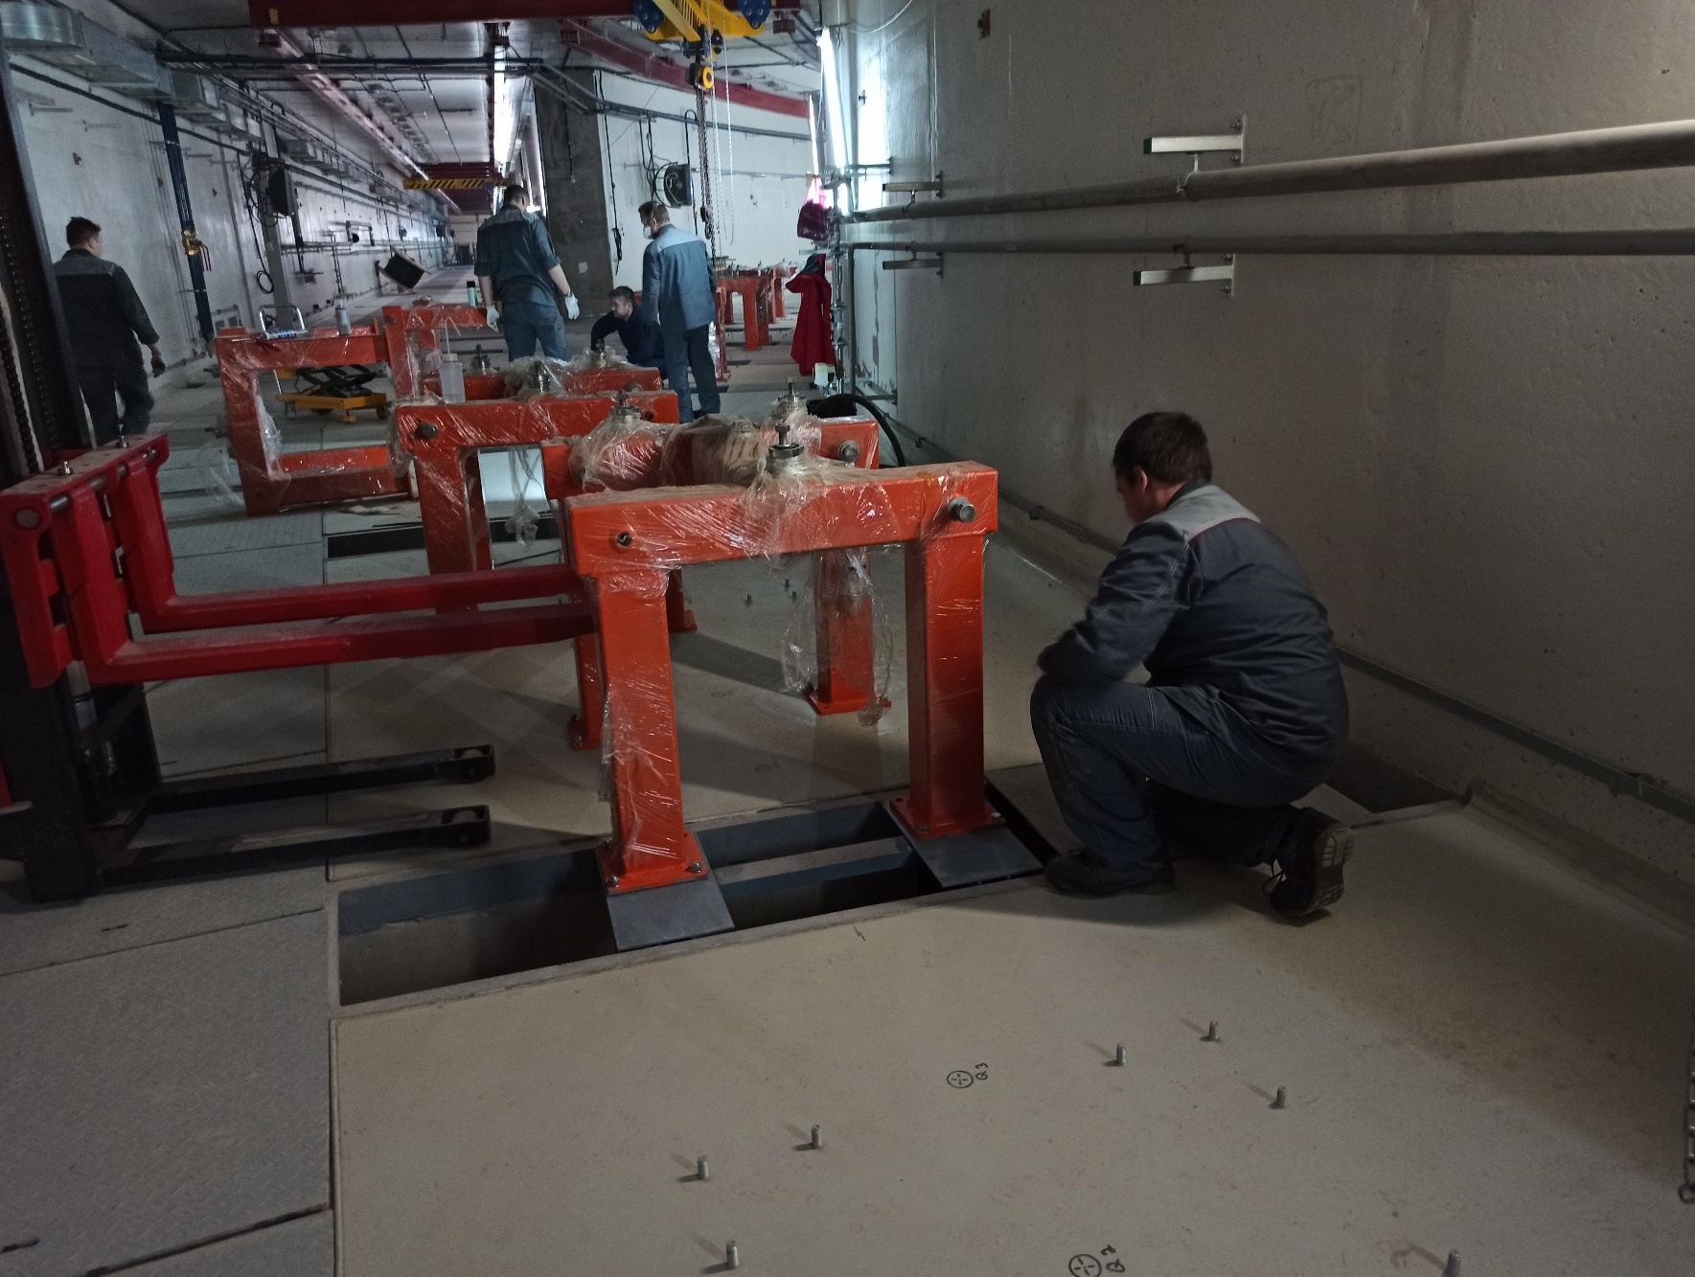
Технологические операции с модулями
Разметка положения подставки;
Установка анкеров;
Установка подставки;
Подготовка системы юстировки;
Установка системы юстировки и проставочных шайб;
Вывешивание магнита в криостате;
Установка модуля на позицию;
Юстировка предварительная/финальная и фиксация криостата
Начало января 2022г.

Slide 21
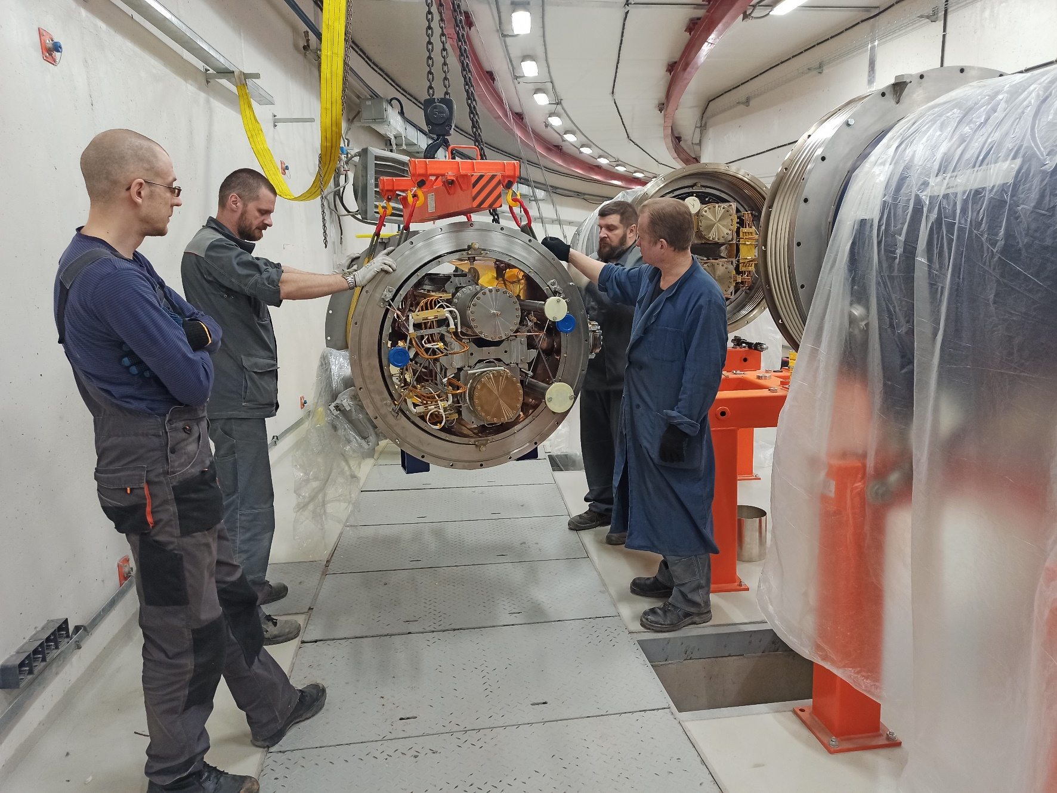
Технологические операции с модулями
Разметка положения подставки;
Установка анкеров;
Установка подставки;
Подготовка системы юстировки;
Установка системы юстировки и проставочных шайб;
Вывешивание магнита в криостате;
Установка модуля на позицию;
Юстировка предварительная/финальная и фиксация криостата
Февраль-март 2022г.

Slide 22
Технологические операции с модулями
Разметка положения подставки;
Установка анкеров;
Установка подставки;
Подготовка системы юстировки;
Установка системы юстировки и проставочных шайб;
Вывешивание магнита в криостате;
Установка модуля на позицию;
Юстировка предварительная/финальная и фиксация криостата
Март-май 2022г.

Slide 23
Технологические операции со стыками
Фиксация спаев
Намотка бандажа
Пайка
Припайка потенциальных выводов
Визуальный контроль
Контроль сопротивления относительно земли
Установка изолирующих колодок
Визуальный контроль
Установка комплекта уплотнений
Подготовить чистую комнату, инструмент, комплектующие
Установка промежутка ПК и контроль герметичности
Соединение гелиевых коллекторов
Контроль герметичности гелиевых коллекторов
Соединение азотных коллекторов
Контроль герметичности азотных коллекторов
Сборка экранов
Намотка суперизоляции
Проверка сопротивления изоляции
Сборка вакуумных кожухов
Контроль герметичности

Slide 24
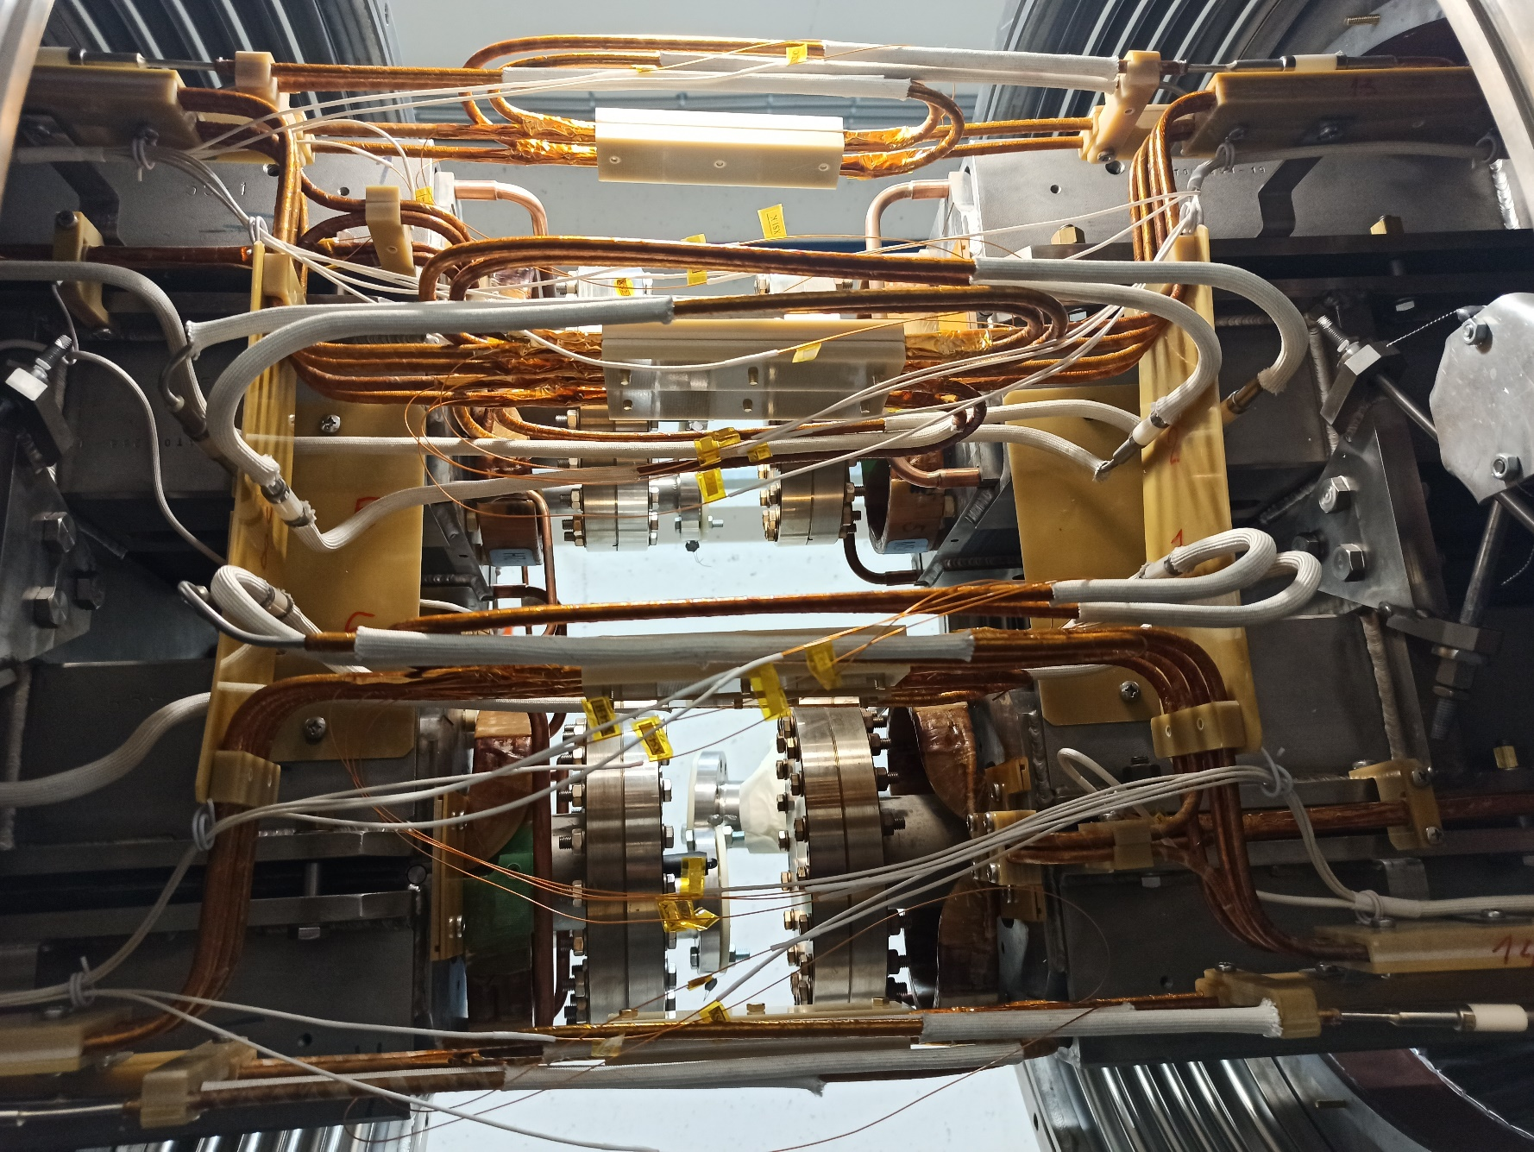
Технологические операции со стыками
Фиксация спаев
Намотка бандажа
Пайка
Припайка потенциальных выводов
Визуальный контроль
Контроль сопротивления относительно земли
Установка изолирующих колодок
Визуальный контроль
Установка комплекта уплотнений
Подготовить чистую комнату, инструмент, комплектующие
Установка промежутка ПК
Соединение гелиевых коллекторов
Контроль герметичности гелиевых коллекторов
Соединение азотных коллекторов
Контроль герметичности азотных коллекторов
Сборка экранов
Намотка суперизоляции
Проверка сопротивления изоляции
Сборка вакуумных кожухов
Контроль герметичности

Slide 25
Глобальная последовательность монтажа
6
7
2
3
3
2
7
6
1
1
4
4
5
5
28 обособленных участков в которых можно осуществлять параллельный монтаж, оканчивающийся проведением фоновых вакуумных испытаний
по 3 участка в каждой арке;
4 пар блоков линз;
4 участка сведения разведения;
4 байпасных линии;
2 участка ввода тока и криогенных жидкостей;
4 прямолинейных участка в регулярных суперпериодах
4 концевых участка в регулярных суперпериодах
На участках с пучковой камерой выбор блоков определяет пучковая камера;
1
W
E
1
4
4
1
1
6
7
2
3
3
2
7
6
25

Slide 26
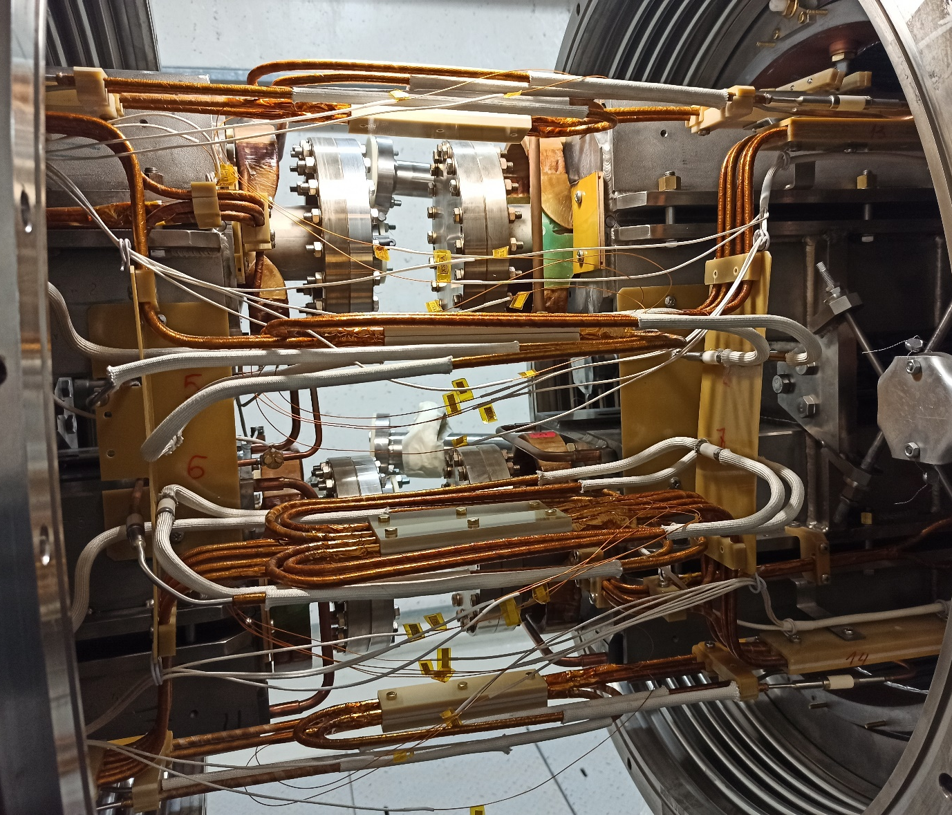
Состояние
E (восточная) часть Коллайдера
39 из 40 дипольных (D) модулей смонтированы, вывешены и предварительно выставлены;
1 D модуль в к.217 на ремонте после падения (входит в число модулей, которые необходимо переделать для системы инжекции);
Требуется переделка 4-х D и 2-х Q модулей для систем инжекции;
Основная работа проводится с 36 D модулями
2 из 23 квадрупольных модуля (Q ) смонтированы, вывешены и предварительно выставлены;
18 стыков в разной готовности. Закончены работы по соединению токоввых коммуникаций между дипольными магнитами
На имеющиеся Q модули начался монтаж вакуумного оборудования ИО (изоляционного объема);
Также готовится оборудование для сборки постав высоковакуумной откачки, после чего можно будет начать стыковать пучковые камеры.

Slide 27
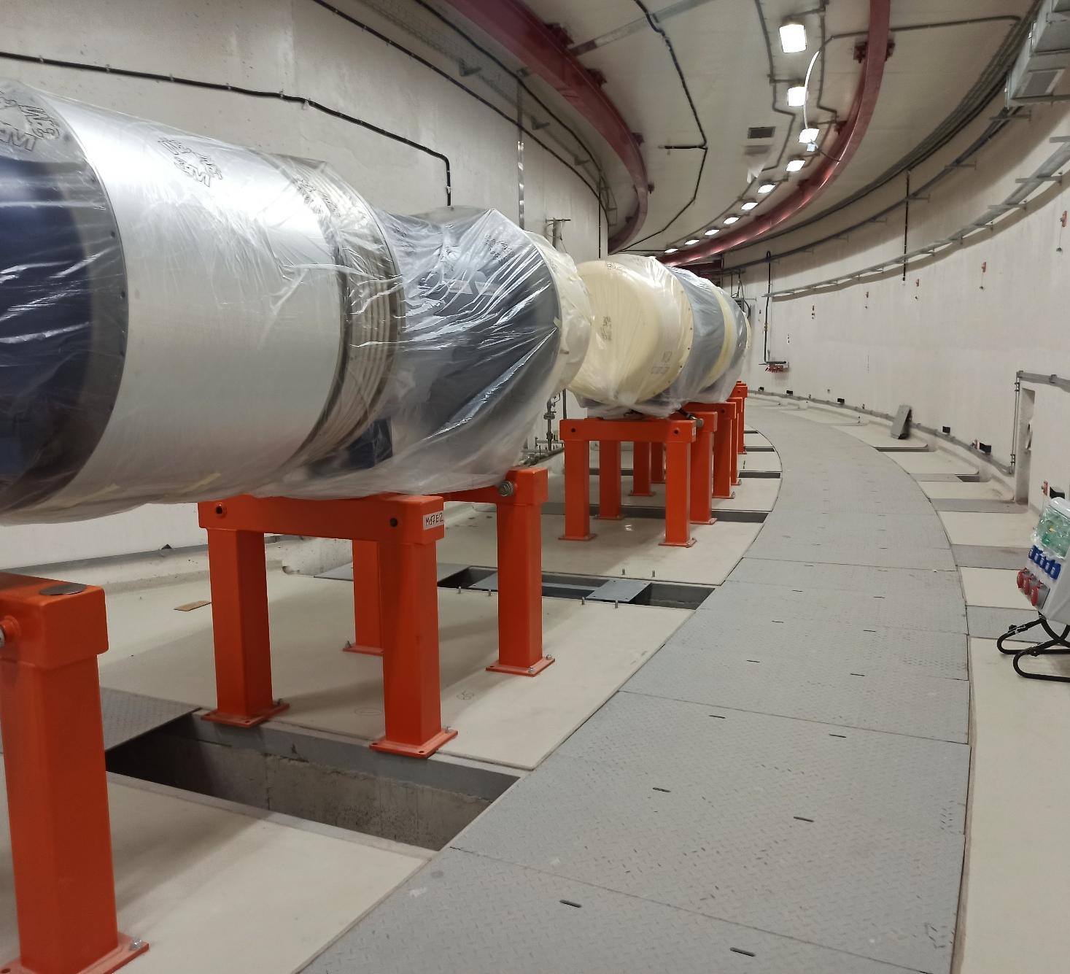
Состояние
W (западная) часть Коллайдера
39 из 40 D модулей смонтированы, вывешены и предварительно выставлены;
1 D модуль готов но не установлен. Ожидалась поставка козлового крана;
Работа в со стыками была начата но заморожена в мае 2022 г. в связи с неготовностью тоннеля.
На данном этапе, в связи с тем, что в тоннеле не завершены работы по прокладке кабельных трас и изоляции трубопроводов системы водоохлаждения работы не проводятся. К сожалению ясных и понятных сроков завершения данных работы у подрядчика выяснить не удалось. Ориентировочный срок – конец апреля 2023

Slide 28
Планы работ
Сборка и пусконаладка Коллайдера | 2023
 | I | II | III | IV | V | VI | VII | VIII | IX | X | XI | XII
Регулярные периоды
Период Е
Период W |  |  | ?
Прямолинейные участки
E-MPD
E-SPD
W-MPD
W-SPD
Измерительные периоды
Период |  |  |  |  | ? | ? | ? | ? | ? | ?
Период W |  |  |  |  |  | ? | ? | ? | ? | ? | ?
Участки сведения-разведения
E-MPD ?2024
E-SPD ?2024
W-MPD ?2024
W-SPD ?2024
Неготовность помещений
Длительность изготовления комплектующих
Обрыв цепочек поставок оборудования
08.02.2023

